Slide 1
La Rencontre Sportive Associative
ARTISTIQUE
Pour les 6 - 9 ans et PLUS !

Slide 2
Temps de pratique
Les outils d’accompagnement à disposition
Démarche et séquence d’apprentissage
Les ateliers de la rencontre
Les ressources pour s’enrichir et s’outiller
Les ressources pour se former
Notes:
Après la pratique, nous allons découvrir…

Slide 3
Notes:
Voici les 5 entrées de la ressource « Break S’cool »

Slide 4
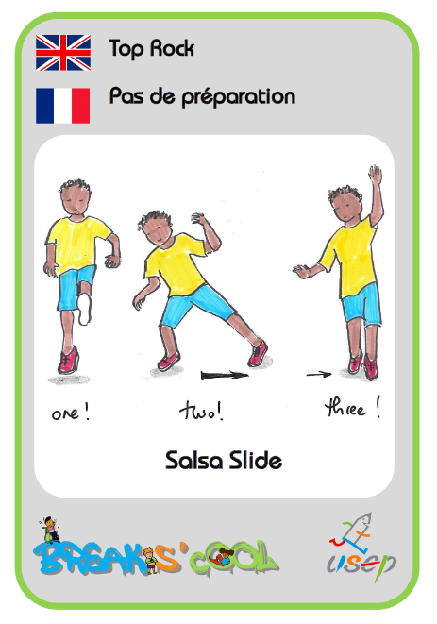
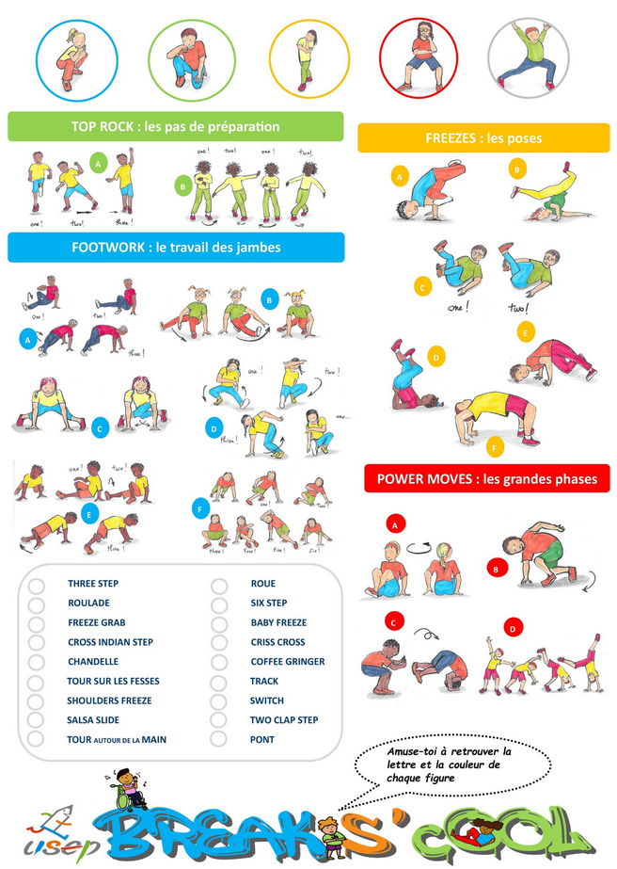
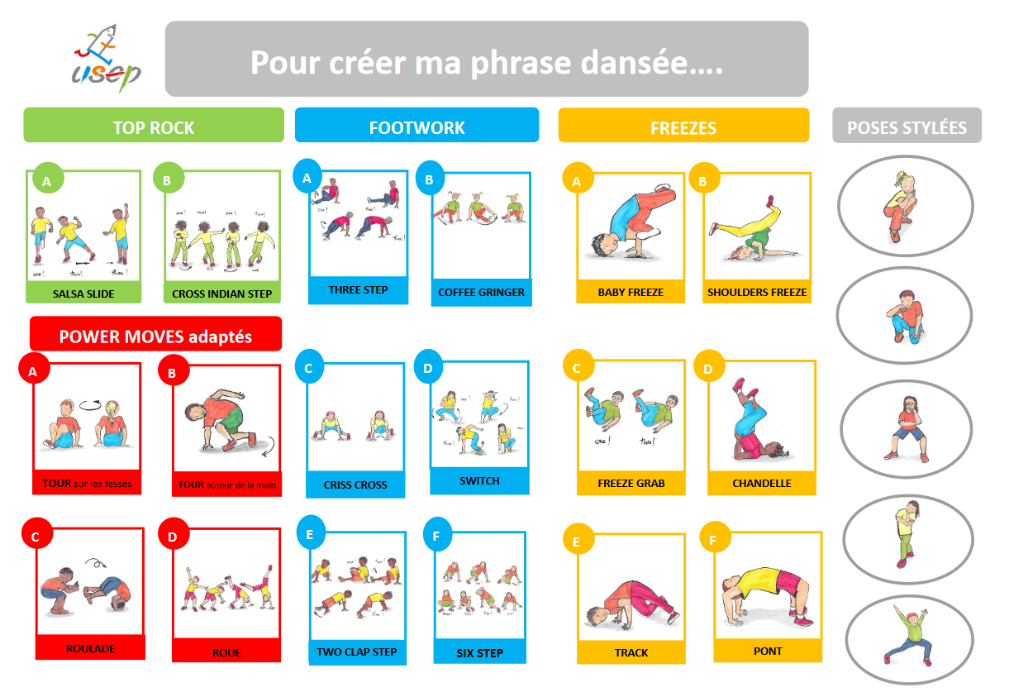
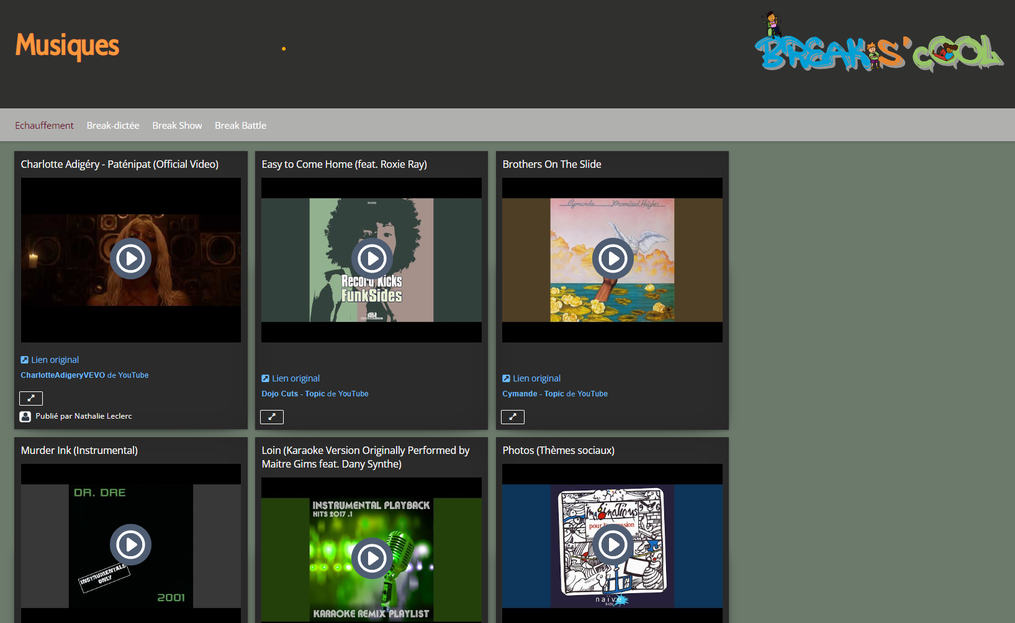
Les ingrédients à disposition
USEP nationale
Notes:
Plusieurs outils pour vous accompagner et vous aider
1.Tout d’abord des cartes de breaker au nombre de 20 qui permettront de construire une phrase dansée comportant plusieurs figures issues des 4 grandes composantes du breaking.
Celle qui est présentée à gauche est un pas de préparation appelé top rock
Chaque famille a sa couleur :
-Le vert pour les pas de préparation
- Le bleu pour les foot work travail des jambes au sol appelés aussi passe- passe
- Le rouge pour les power moves c’est-à-dire les grandes phases
- le jaune pour les freezes ou figures gelées
2 Un poster au centre à afficher qui regroupe l’ensemble des figures proposées.
3. Des supports musicaux classés, en fonctions des temps de la séance ( échauffement, situations, restitution)

Slide 5
Démarche de la séquence d’apprentissage
Construction du répertoire
Les 3 phases de chaque séance
Entrée dans l’activité
Apprentissage
Restitution : Apprendre à être breaker, spectateur et juge
Vers la création
Acculturation sportive et artistique
Notes:
Chaque séance de la séquence est découpée en 3 temps : échauffement-situation d’apprentissage phare- Restitution ( On travaille les 3 rôles : Spectateurs Danseurs Chorégraphe )
Au cours de la séquence, l’acculturation est progressive
L’enjeu de la danse à l’école étant de favoriser la création

Slide 6
SÉQUENCE D’APPRENTISSAGE
S2
Figures
SHOW
Finalité : créer une phrase dansée à plusieurs
S1
Support musical
Poses stylées
S2
Figures
SHOW
S3
S4
BBOY BGIRL CREW
S5
Freezes
Battle
Variables
Découverte progressive d’un univers artistique
Chorégraphe
S3 Chorégraphe
Des supports sonores
Caractéristiques du BREAK (attitude, mouvements, figures)
Canevas de chaque séance (Entrée en danse , situation phare, restitution)
Exploration des composantes de la danse (Espace, Temps, Energie et Relation aux autres)
S4
BBOY BGIRL CREW
Des figures
Un lexique
Construction d’une phrase dansée
Des formes de spectacles
Construction d’un répertoire de mouvements au cours de la séquence avec les outils : Cartes des figures - Verbes d’actions
S1
Support musical Poses stylées
Des rôles
sociaux
Enrichissement de la phrase dansée
S5
Freezes
Battle
Variables
Un carnet pour se repérer et identifier son ressenti
Une rencontre
Notes:
Cette séquence est une progression dans laquelle toutes les composantes de la danse sont explorées ( le temps, l’espace, l’énergie et la relation aux autres)
Dans les nuages sont mis en évidence les ponts forts des 5 premières séances.
La finalité de la séquence est de réaliser une phrase dansée à plusieurs.
Cette phrase dansée est enrichie à l’aide des variables (comme par exemple «Exécuter le début de la phrase en vitesse 1 ( lentement…), on peut utiliser des procédés différents selon les crews ( Unisson, accumulation, etc…)

Slide 7
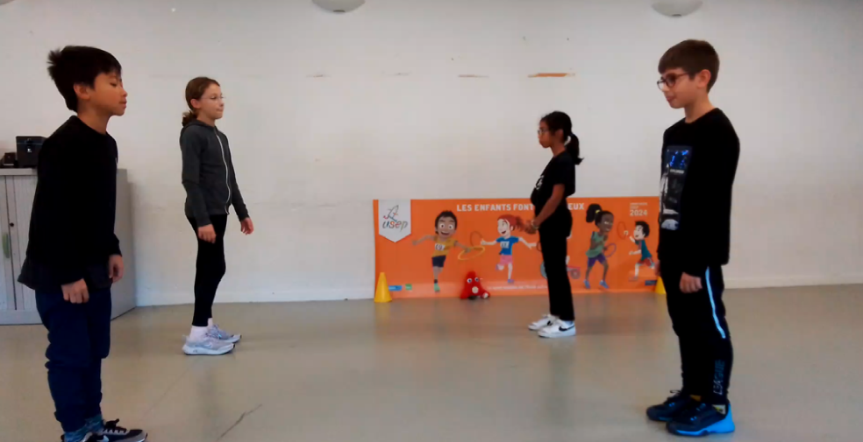
Phrase dansée en cours de création à partir de la Break dictée
Crew : élèves de la classe de CM1-CM2 de l’école Castelnau d’Estrétefonds
Notes:
Exemple de BREAk distée du 31
A partir de la Break dictée, les élèves construisent une phrase dansée dès la 2ème séance

Slide 8
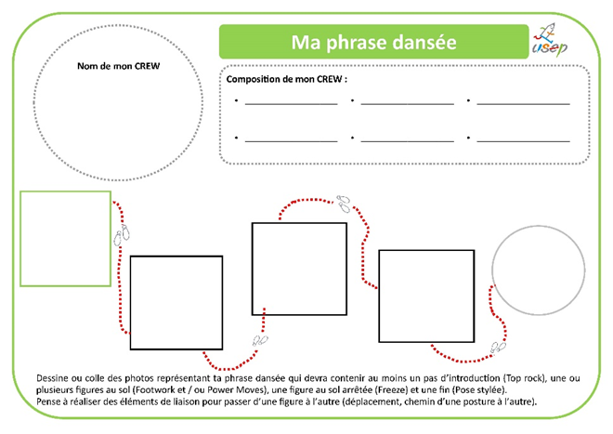
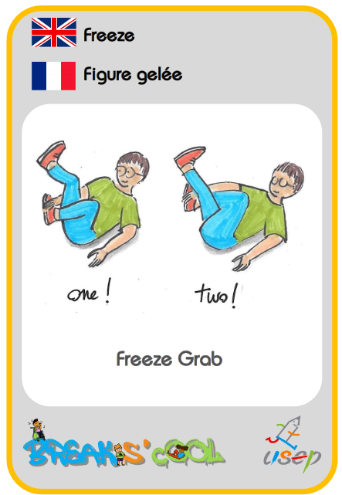
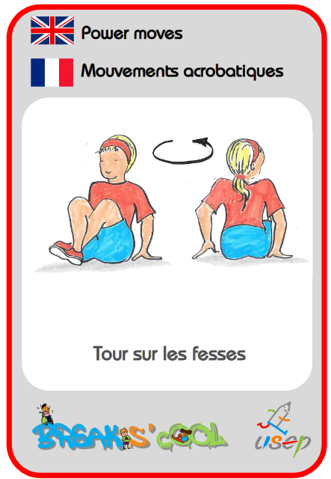
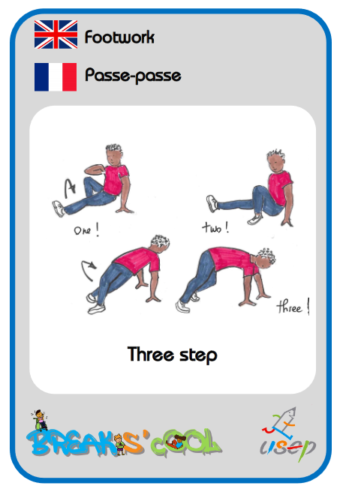
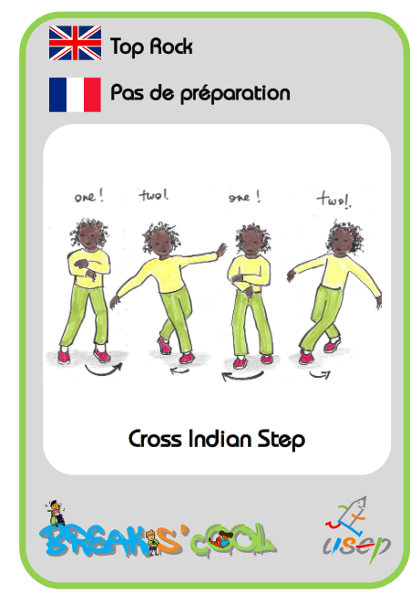
étayage & trace mémoire
USEP nationale
Notes:
Une matrice vierge pour construire dans un premier temps et mémoriser sa création
Un support pour permettre à l’enfant de construire et de garder trace de sa phrase dansée en se servant des 4 composantes du breakdance à mettre en lien

Slide 9
Un exemple de phrase dansée
Notes:
un exemple de phrase dansée composée d’une suite d’éléments
L’important à retenir quant au contenu :
Une phrase dansée commence par une majuscule les pas de préparation avant de descendre au sol et se ponctue par une pose stylée, c’est le point final.
Il est nécessaire de créer du lien et du liant pour passer d’une figure à l’autre, c’est ce qui se traduit sur la matrice par le chemin de pas entre deux figures.
En complément, existent des cartes vierges à disposition des enfants leur permettant ainsi d’insérer une figure qui leur est propre et de personnaliser davantage leur phrase.

Slide 10
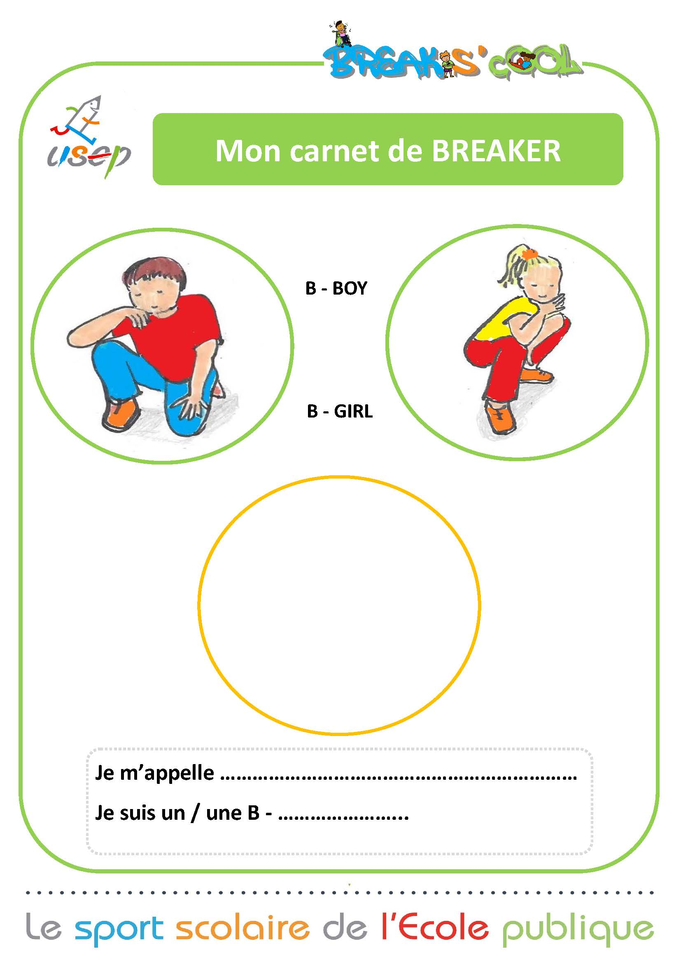
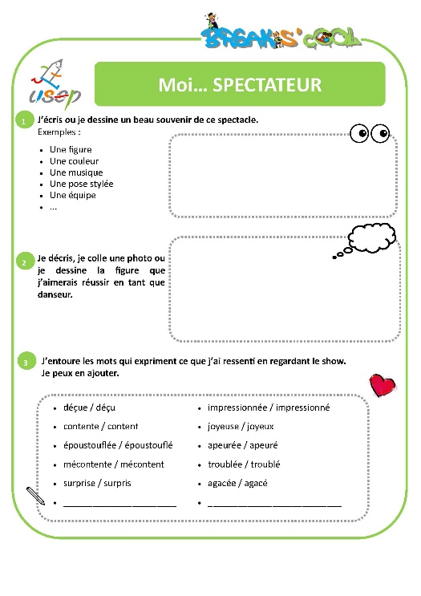
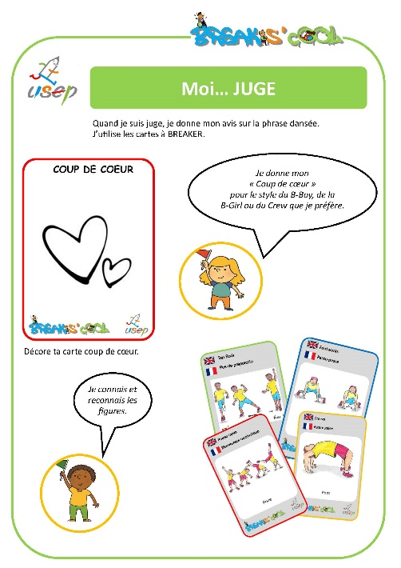
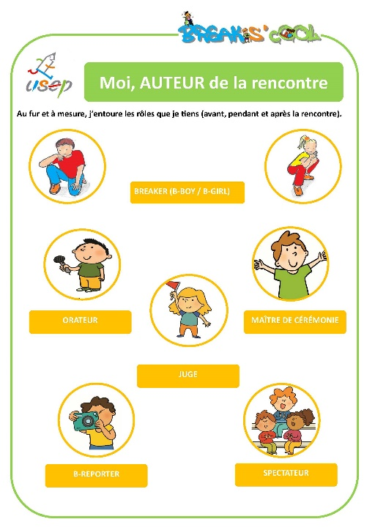
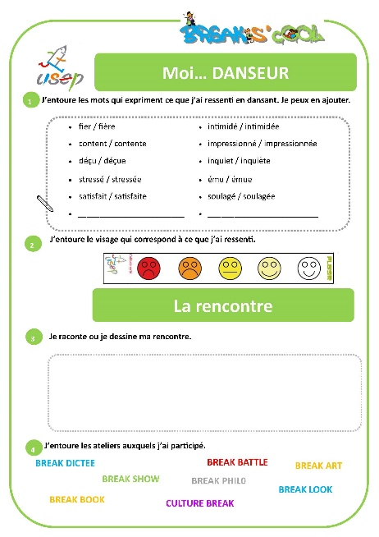
Moi danseur
Moi, spectateur
Moi, juge
Moi, auteur de la rencontre
Et pour garder trace…

Slide 11
Notes:
9 propositions d’ateliers pour la rencontre : selon votre choix, vous pourrez choisir de mettre en place des ateliers pendant la rencontre et d’autres pourront aussi être vécus en classe. Le Break show, le break battle sont des incontournables de la rencontre, leur cœur, pour faire vivre un spectacle artistique pendant la rencontre. Sur tous les ateliers, les rôles sociaux sont explicités. Nous y reviendrons.

Slide 12
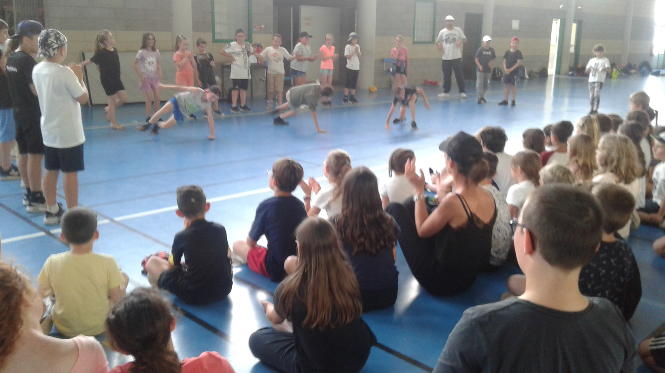
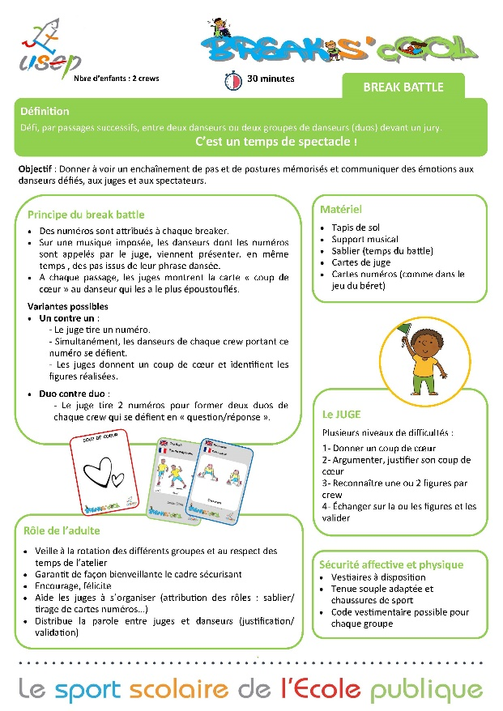
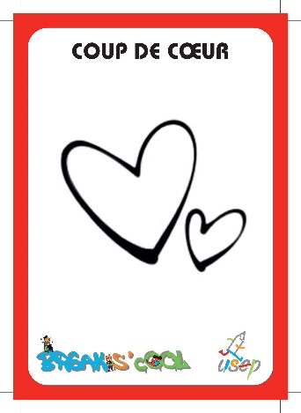
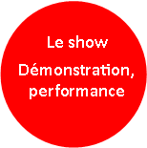
Le Battle
Dialogue
BREAK show
BREAK battle
Notes:
2 ateliers incontournables pour la rencontre le break battle et le break show
Break show : c’est un temps de présentation des phrases dansées préparées en lien avec la séquence d’apprentissage qui vient d’être présentée. Les phrases peuvent être mémorisées en amont ou apprise pendant la rencontre (Break dictée). L’objectif est bien d’ouvrir le regard du spectateur et de donner à voir (rappel danse de création : 3 rôles danseur : accepter le regard de l’autre/chorégraphe : faire des choix/spectateur : ouvrir le regard, exprimer son ressenti).
Les rôles sociaux sont présents : orateur
Break battle : à travers un béret battle défi entre 2 danseurs ou 2 groupes (duos) devant un jury. Il s’agit de communiquer des émotions. C’est très prégnant sur le battle : les danseurs vont se défier, communiquer des intentions aux danseurs, juges et spectateurs. On communiquera son ressenti à l’aide de la carte coup de cœur.

Slide 13
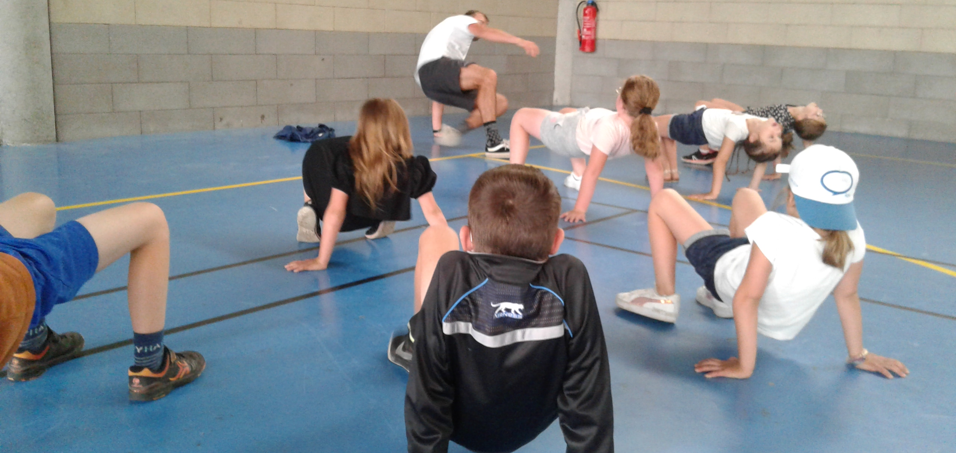
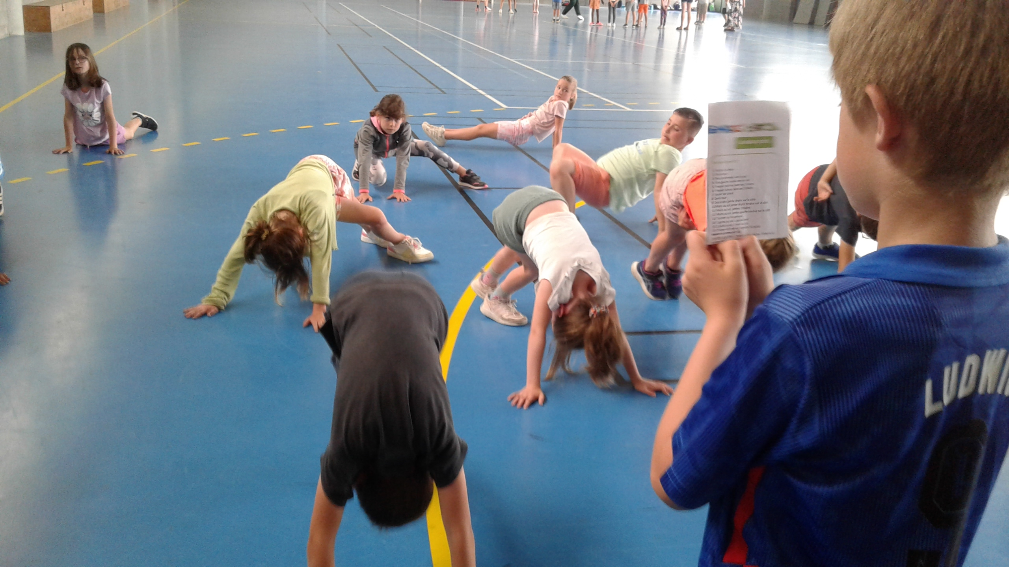
BREAK DICTEE
Enfant AUTEUR
Saint Aubin Les Châteaux (44)
Rencontre à 3 classes CE1
2 juin 2023
Notes:
Le break dictée. Il s’agit d’explorer à partir de consignes simples (tendre un bras, avancer une jambe, frapper dans les mains, s’asseoir sur les fesses…). Les danseurs sont amenés à trouver le chemin pour passer d’un mouvement à l’autre. Là encore l’orateur dictera les gestes. La musique est très importante. Vous retrouverez dans la play list des musiques adaptées. On insistera sur la répétition qui pour une mémorisation passe par le corps. On jouera sur les composantes de la danse (temps : refaire au ralenti/rapide –espace : se mettre en face à face, les procédés de composition : unisson…)

Slide 14
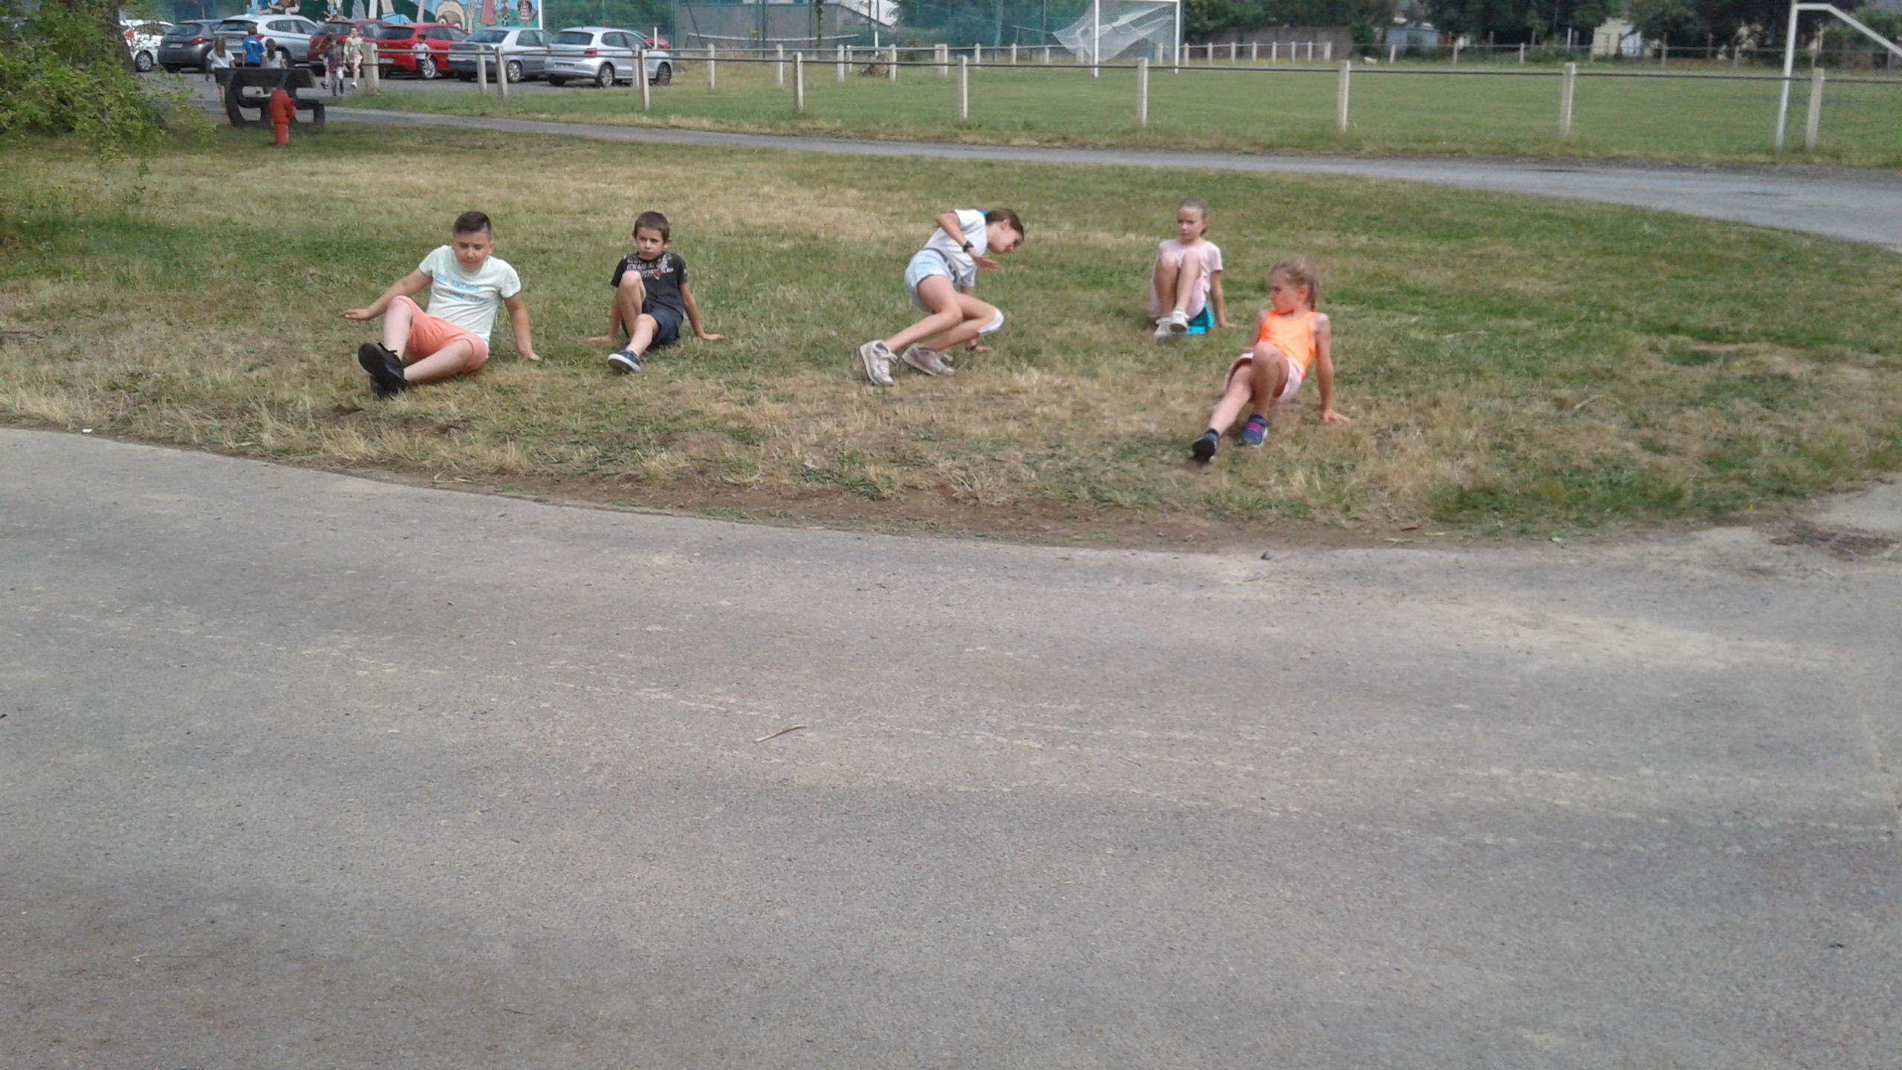
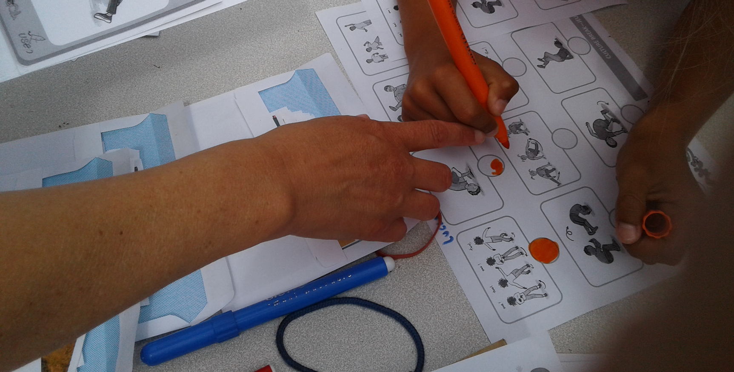
Culture break
Réalisation collective de la figure
1. localisée sur le poster et 2. nommée
Notes:
Je vais évoquer les ateliers autour de la culture du break vous sont proposés : Break culture, break book, break look. Ces ateliers peuvent aussi être menés en amont de la rencontre pour enrichir la culture des Breakers.
Culture break : Cet atelier vise à mieux connaitre et mémoriser les 4 familles du break en nommant les figures (power moves, foot work, top rock et freeze). Il vise aussi à s’approprier les rôles sociaux de la rencontre Break’s cool (orateur, maître de cérémonie, B reporter…)
Tous les outils sont fournis pour réaliser l’atelier et valider les réponses des enfants (outil pour déposer les photos des 12 points qui seront le support du parcours en étoile et fiches utiles aux deux jeux proposés.

Slide 15
CULTURE BREAK
Notes:
Tous les outils sont fournis pour réaliser l’atelier et valider les réponses des enfants. On peut breaker dehors ! Culture break nous le prouve ! Le break une danse urbaine !
On y retrouve les photos des 4 familles (power moves, foot work, freeze, top work) et les rôles sociaux (orateur, maître de cérémonie…) qui seront vécus pendant la rencontre

Slide 16
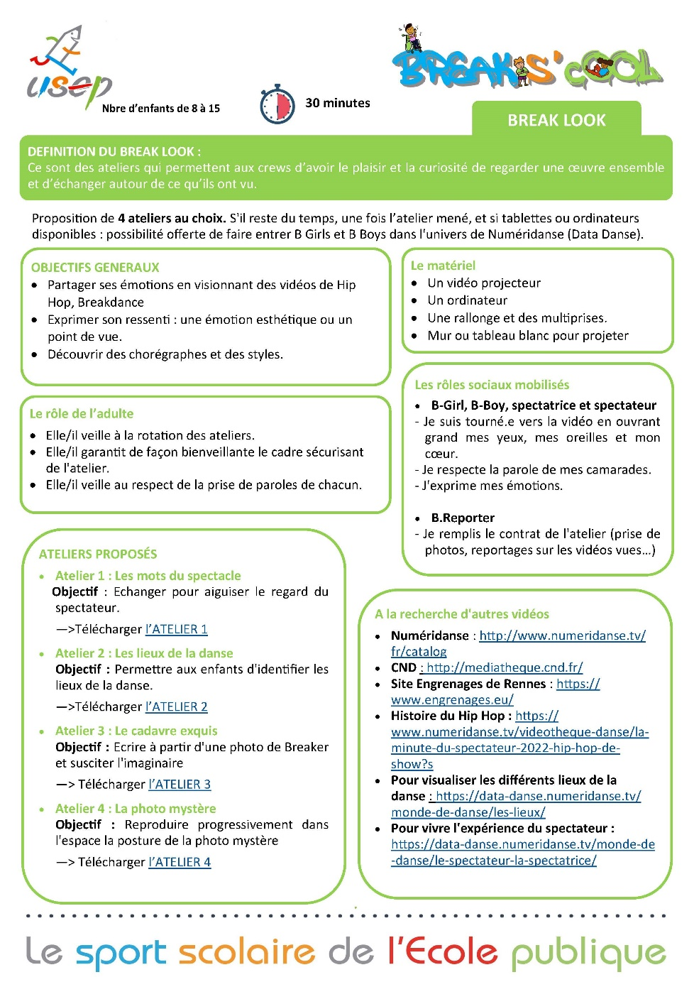
BREAK LOOK
Notes:
Le break look aiguise le regard en permettant l’échange autour de ce qu’on a vu, ce qu’on a ressenti (regard analytique et sensible). Il permet d’enrichir la culture chorégraphique avec 4 ateliers à choisir :
Les mots du spectacle (collecte pour aiguiser le regard : qu’as-tu vu ? Identifier les espaces, les émotions, procédés de compositions)? Tous les ateliers se terminent par un rituel photo où les crews reprendront un geste, une posture de ce qu’ils ont vu. On retrouve des chorégraphes emblématiques de la danse contemporaine kader Attou (roots), Merzouki (Vertikal)… 2ème atelier les lieux de la danse (musée, extérieur, salle ou divers lieux de la ville)
2èm : photo cadavre exquis inventer un récit à partir de postures de danseurs. Se focaliser sur les gestes, les corps, imaginer ce qui n’est pas dans l’image…
Photo mystère : à partir d’un cache dévoiler progressivement la photo en découvrant progressivement le corps (main, bras, épaule…) Atelier qui fonctionne très bien avec des tout petits.

Slide 17
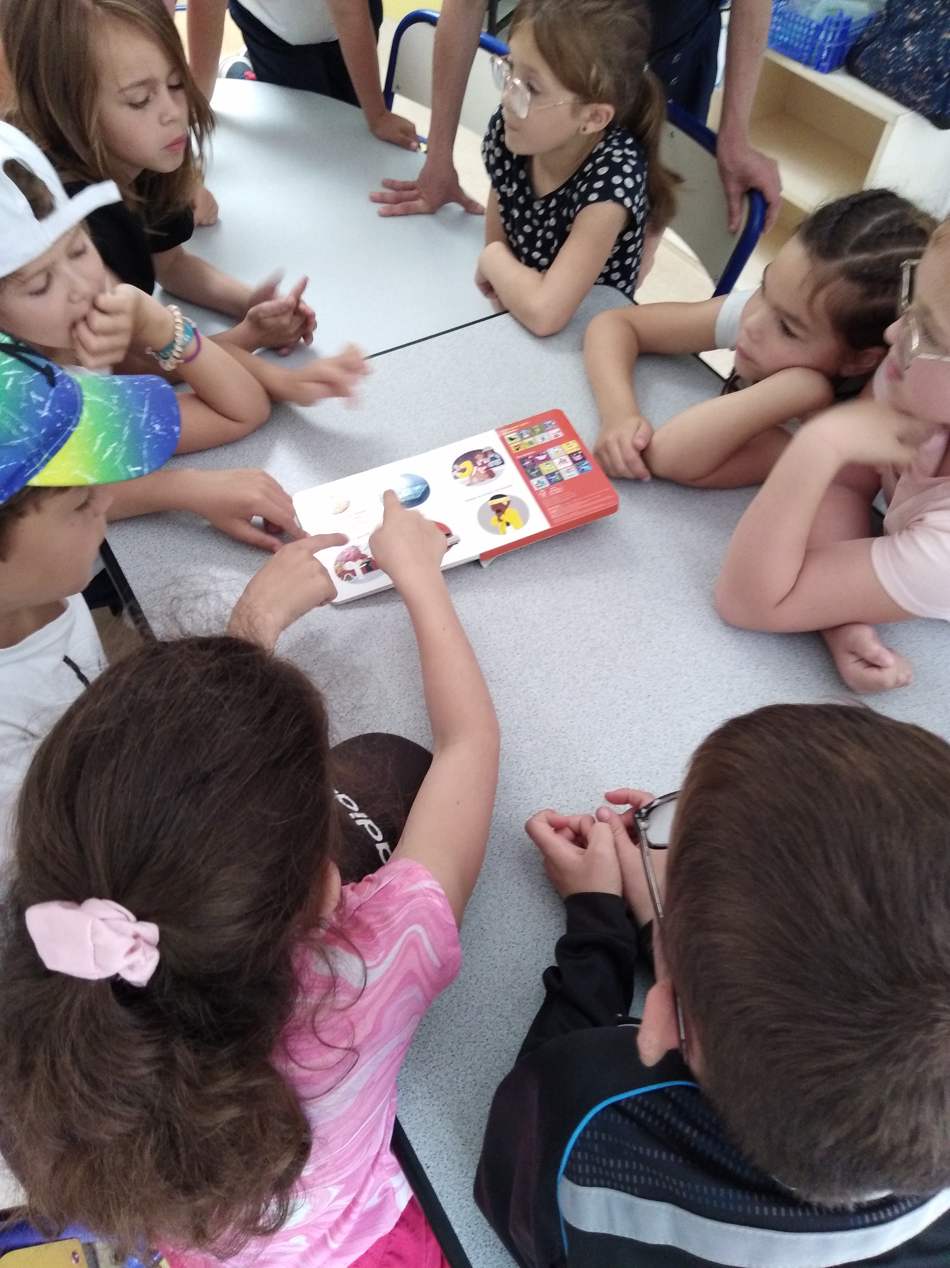
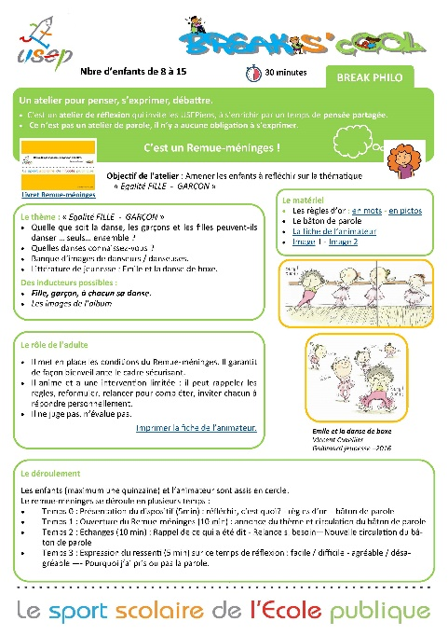
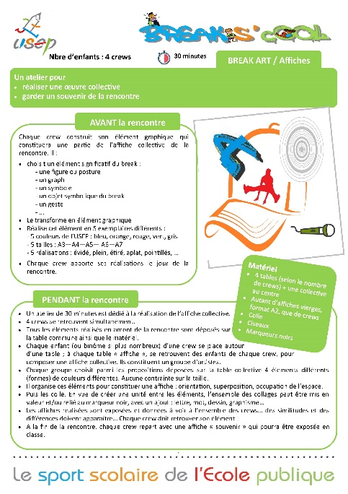
BREAK BOOK
BREAK ART
BREAK PHILO
Notes:
Des ateliers pour s’acculturer.
Le break book proposera aux enfants d’explorer des albums autour du hip hop et de découvrir l’univers musical qui l’entoure. Des situations de lecture partagées sont présentées.
Des albums pourront nourrir l’atelier Break philo, notre remue-méninges, en nourrissant la réflexion autour de la thématique de l’égalité filles/garçons. Un exemple : Emile et la danse de boxe. Proposition yoga si yoga de boxe, découpe de papier carton… si boxe… fin du cours de danse ravi au milieu « des filles en tutu ».
pour s’acculturer

Slide 18
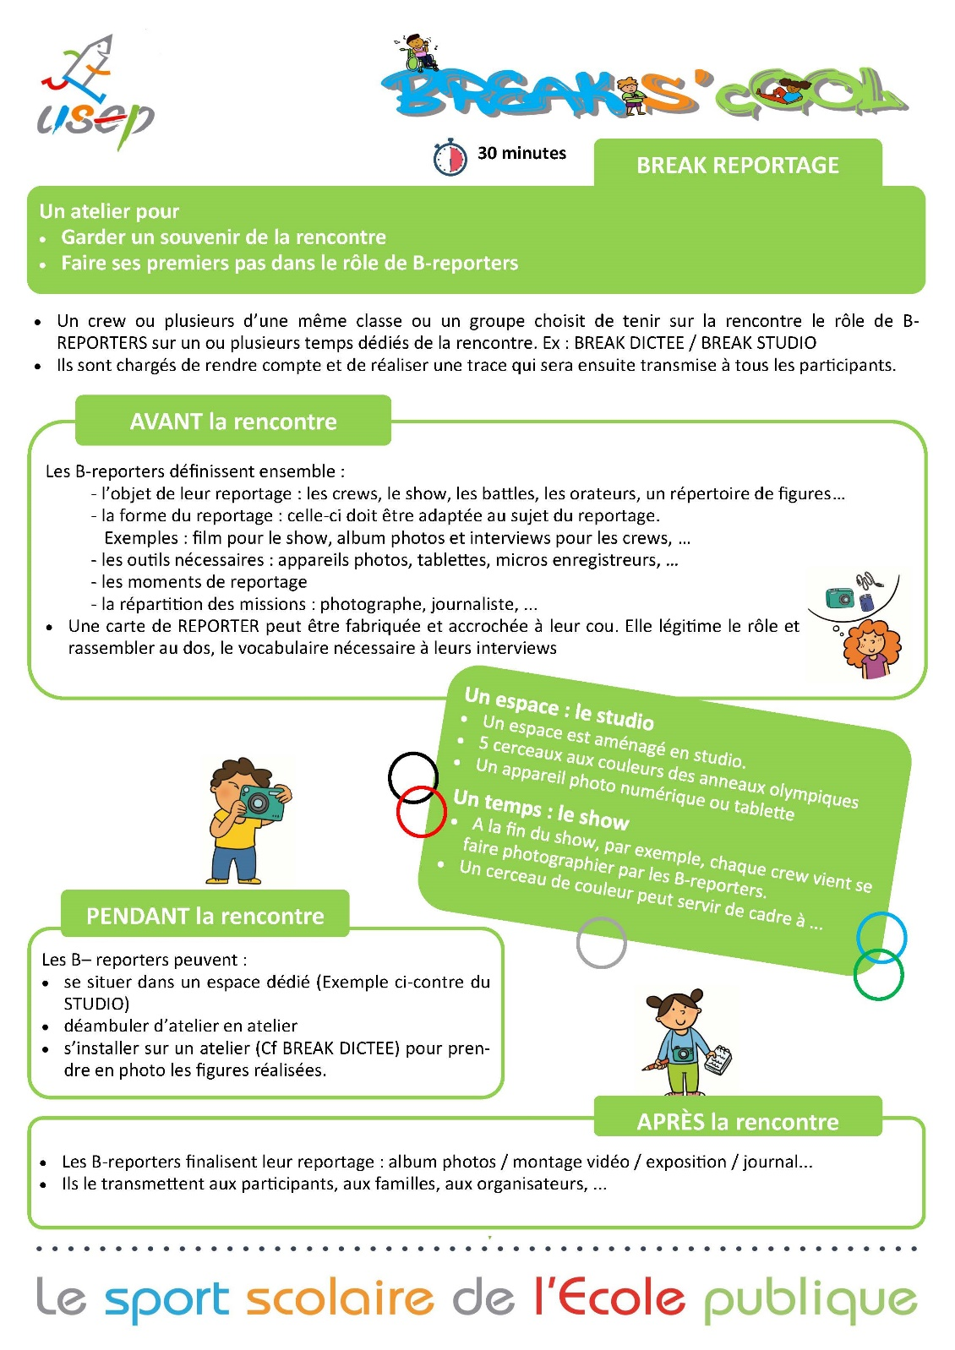
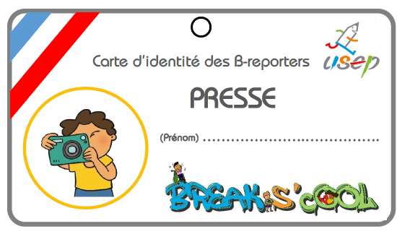
BREAK REPORTAGE
Notes:
Il est important de définir l’objet du reportage choisir ce que l’on va traiter en portant le regard plus spécifiquement sur les crews, battle…) sa forme (film, interviews … choisir les espaces, créer son studio, garder un souvenir de la rencontre

Slide 19
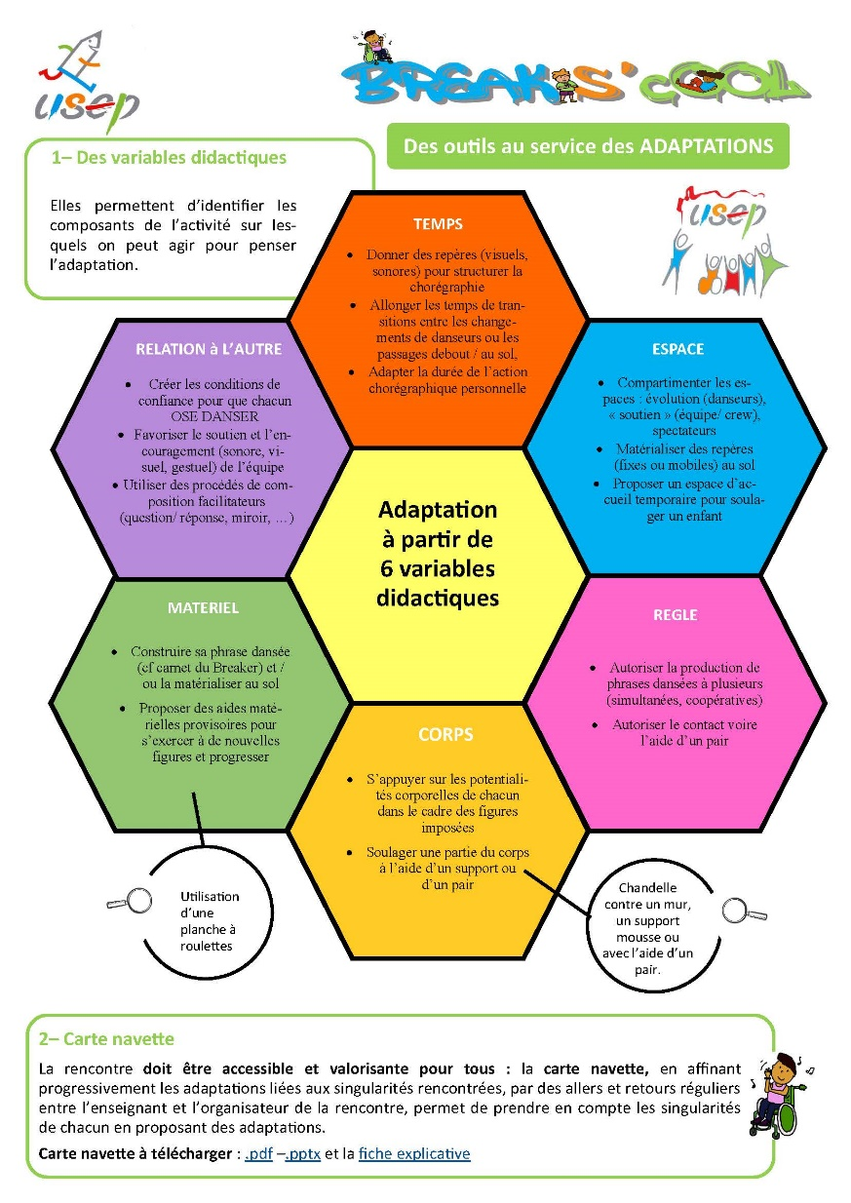
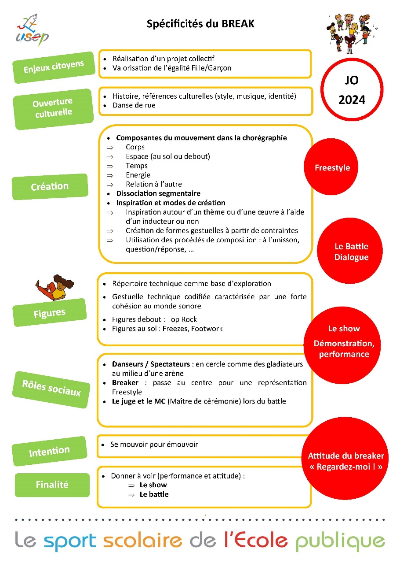
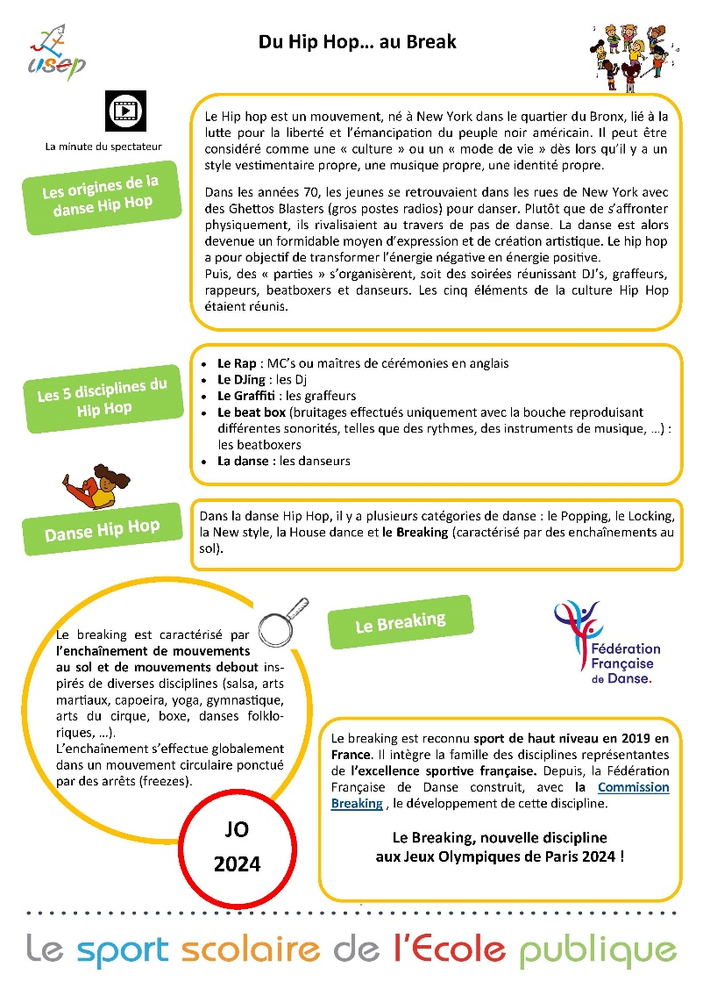
Des ressources pour s’outiller et se former

Slide 20
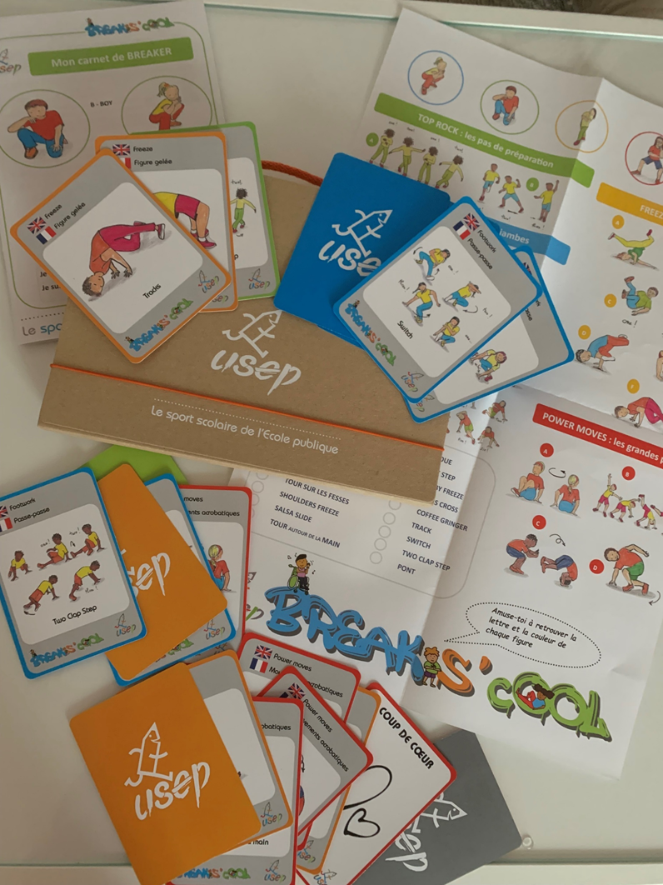
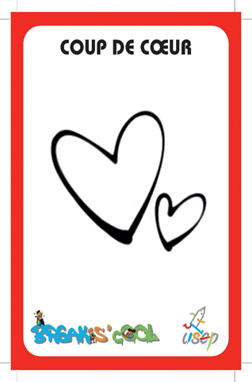
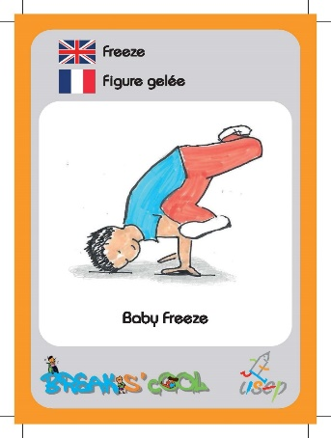
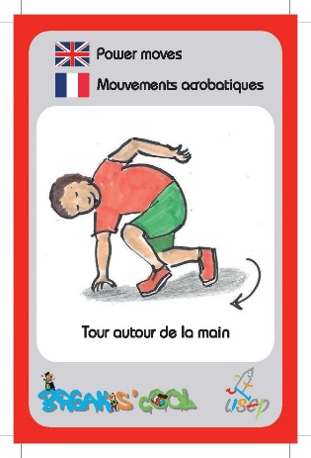
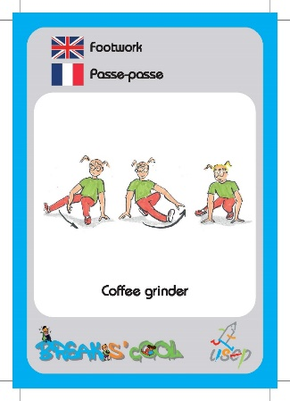
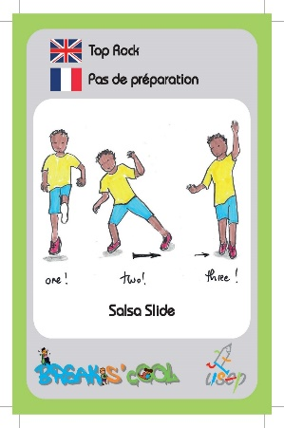
Des RESSOURCES
pour S’OUTILLER
20 cartes à BREAKER et à JUGER
1 carnet de l’enfant
1 poster

Slide 22
Exemple de chorégraphie réalisée à partir des cartes
Notes:
3’Isabelle

Slide 23
Ce temps d’échange et de partage a –t-il répondu à vos attentes?
1
2
3
4
5

